Slide 1

科技时代，改变未来
高等数学
AI工程师成长计划
真术科技CTO 陈驰
真术科技

Slide 2


Slide 3

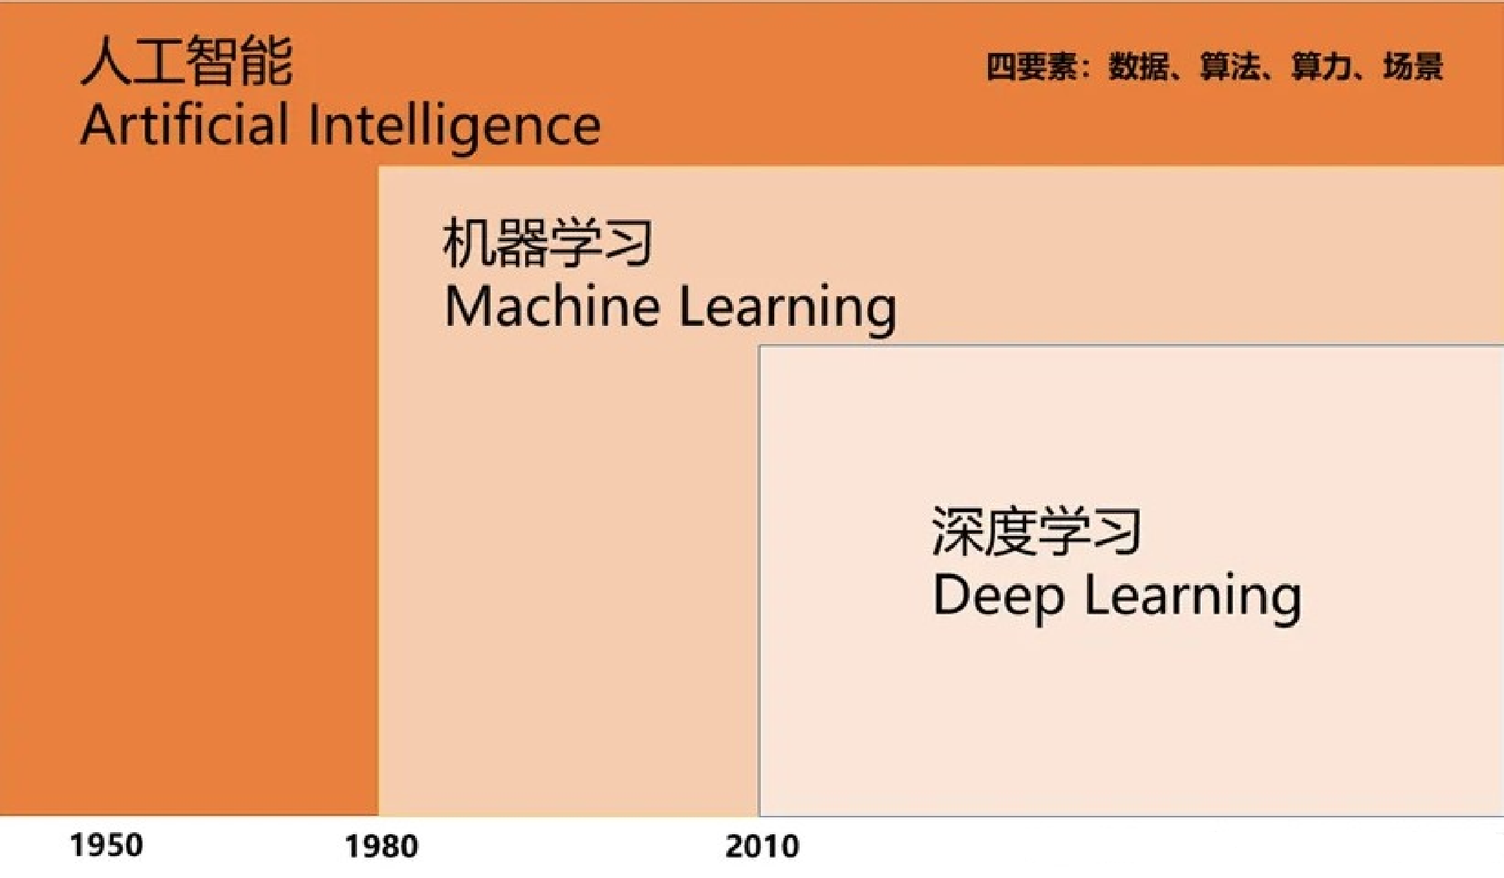
深度学习
深度学习(DL：Deep Learning)是机器学习领域中一个新的研究方向，来源于仿生学中的人工神经网络。
深度学习是深度神经网络通过学习样本数据的特征，而具备预测能力。

Slide 4
01
math模块、初等函数、激活函数
02
极限、导数、偏导
^{目录}
^{CONTENT}
03
梯度下降、反向传播
04
梯度下降法实现线性回归

Slide 5

Python math 模块
math 模块提供了浮点数的数学运算函数，返回值均为浮点数。
print(dir(math))所有函数：
['acos', 'acosh', 'asin', 'asinh', 'atan', 'atan2', 'atanh', 'ceil', 'comb', 'copysign', 'cos', 'cosh', 'degrees', 'dist', 'e', 'erf', 'erfc', 'exp', 'expm1',
'fabs', 'factorial', 'floor', 'fmod', 'frexp', 'fsum', 'gcd', 'gamma', 'hypot',
'inf', 'isclose', 'isfinite', 'isinf', 'isnan', 'isqrt', 'lcm', 'ldexp', 'lgamma',
'log', 'log10', 'log1p', 'log2', 'modf', 'nan', 'nextafter', 'perm', 'pi',
'pow', 'prod', 'radians', 'remainder', 'sin', 'sinh', 'sqrt', 'tan', 'tanh', 'tau', 'trunc', 'ulp']

Slide 6
Python 内置数学函数
print(abs(-100))
print(divmod(5, 2))
print(max(1, 2, 3))
print(min(1, 2, 3))
print(pow(2, 3))
print(round(1.5555, 2))
print(sum((1, 2, 3, 4)))

Slide 7
Python 所有内置函数：解释器自带的函数
abs() aiter() all() any() anext() ascii()
bin() bool() breakpoint() bytearray() bytes() callable()
chr() classmethod() compile() complex() delattr() dict()
dir() divmod() enumerate() eval() exec() filter()
float() format() frozenset() getattr() globals() hasattr()
hash() help() hex() id() input() int()
isinstance() issubclass() iter() len() list() locals()
map() max() memoryview()min() next() object()
oct() open() ord() pow() print() property()
range() repr() reversed() round() set() setattr()
slice() sorted() staticmethod()str() sum() super()
tuple() type() vars() zip() __import__()

Slide 8
Python 内置常量
True
False
None
NotImplemented
Ellipsis
__debug__

Slide 9
初等函数（由初等函数构成的复合函数）
值域（Y轴）
定义域（X轴）
饱和性（是否是饱和函数）
变化趋势（函数曲线）
单调性、周期性、奇偶性、连续性

Slide 10
初等函数工具介绍
matplotlib.pyplot
https://www.geogebra.org/calculator

Slide 11
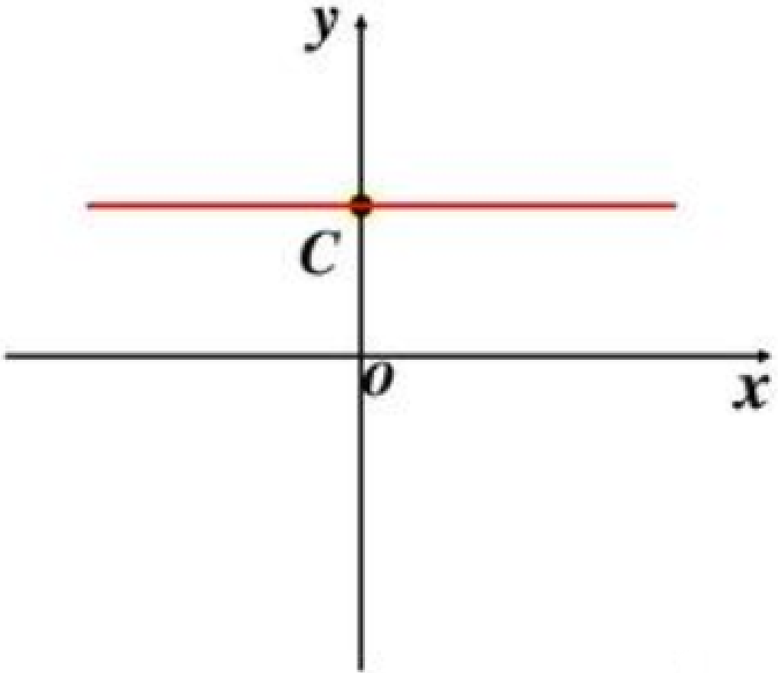
常函数

Slide 12
幂函数和指数函数的区别
幂函数（power）：y = x ** a
指数函数（exponential）：y = a ** x
x为自变量，y为因变量，a为常数。

Slide 13
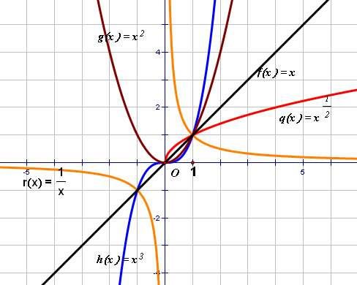
幂函数：y = x ** a

Slide 14
幂函数：y = x ** a
x = np.arange(-10, 10, 0.01)
y1 = x ** 2
y2 = np.power(x, 3)
y3 = pow(x, 4)
y4 = math.pow(2, 3)
plt.plot(x, y1), plt.plot(x, y2), plt.plot(x, y3)
print(f"{y4}")
plt.show()

Slide 15
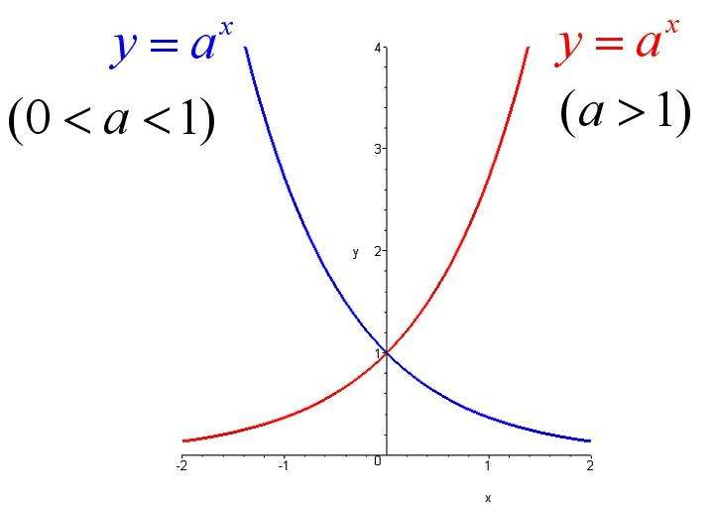
指数函数：y = a ** x
指数函数

Slide 16
指数函数：y = a ** x (np.exp(0) == 1)
x = np.linspace(-10, 10, 1000)
y1 = 2 ** x
y2 = np.exp(x)
y3 = np.exp2(x)
y4 = np.expm1(x) # np.exp(x) - 1
plt.plot(x, y1), plt.plot(x, y2), plt.plot(x, y3), plt.plot(x, y4)
plt.show()

Slide 17
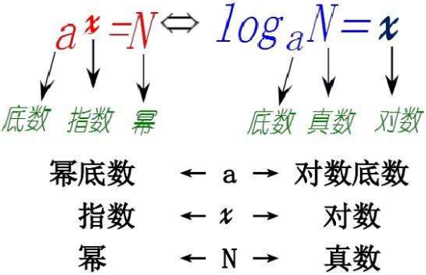
幂函数&对数函数

Slide 18
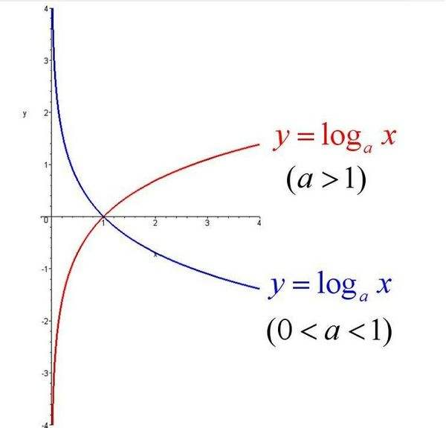
对数函数

Slide 19
对数函数
x = np.arange(0.1, 10, 0.01)
y1 = np.log(1 / x) # 底数：e ln()
y2 = np.log2(x) # 底数：2
y3 = np.log10(x) # 底数：10 lg()
plt.plot(x, y1), plt.plot(x, y2), plt.plot(x, y3)
plt.show()

Slide 20
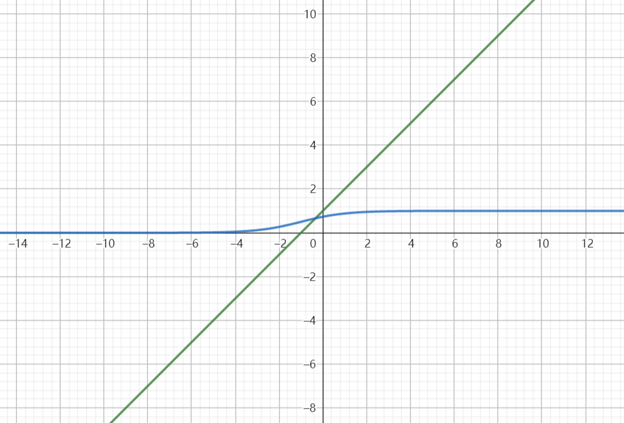
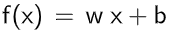
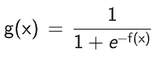
复合函数
复合函数由两个初等函数复合而成，将其中一个初等函数(次级函数)镶嵌在另外一个初等函数(主体函数)中。
算子、感知机、卷积f(x) = w * x + b

Slide 21
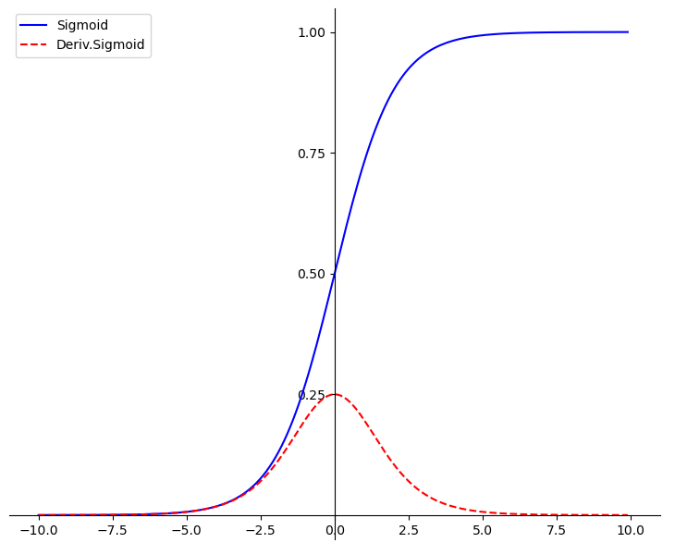
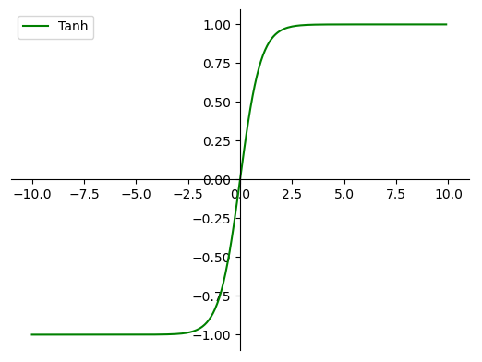
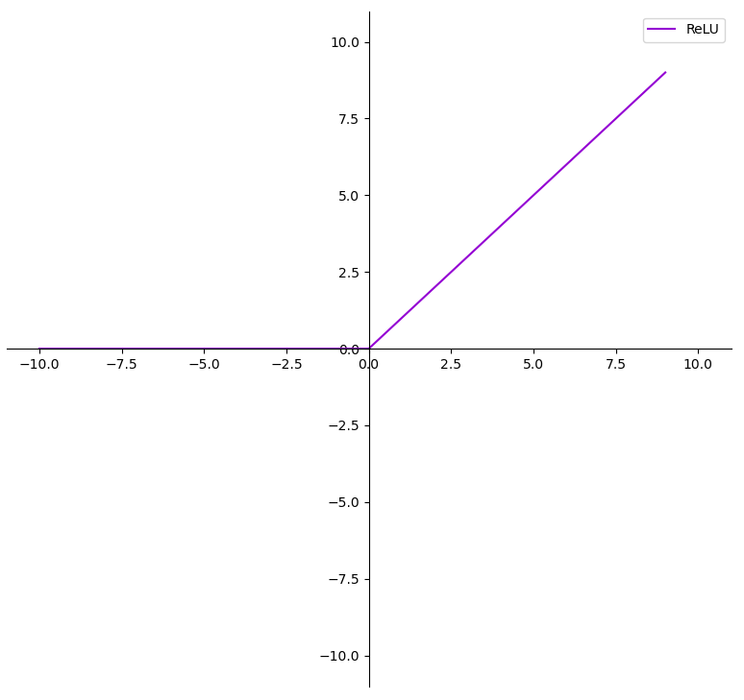
激活函数
在神经网络中，输入经过权值加权计算并求和之后，需要经过一个函数的作用，这个函数就是激活函数（Activation Function）。激活函数是一种复合函数。

Slide 22
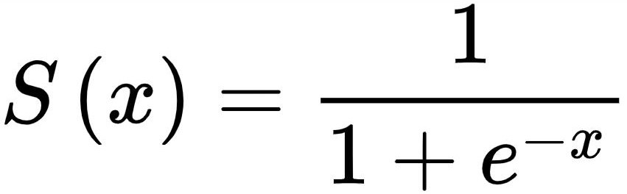
激活函数：Sigmoid（S型生长曲线）
S(x) = 1 / (1 + np.e ** (-x))
变形 --> 链式法则求导
导数：S'(x) = S(x) * （1 - S(x)）

Slide 23
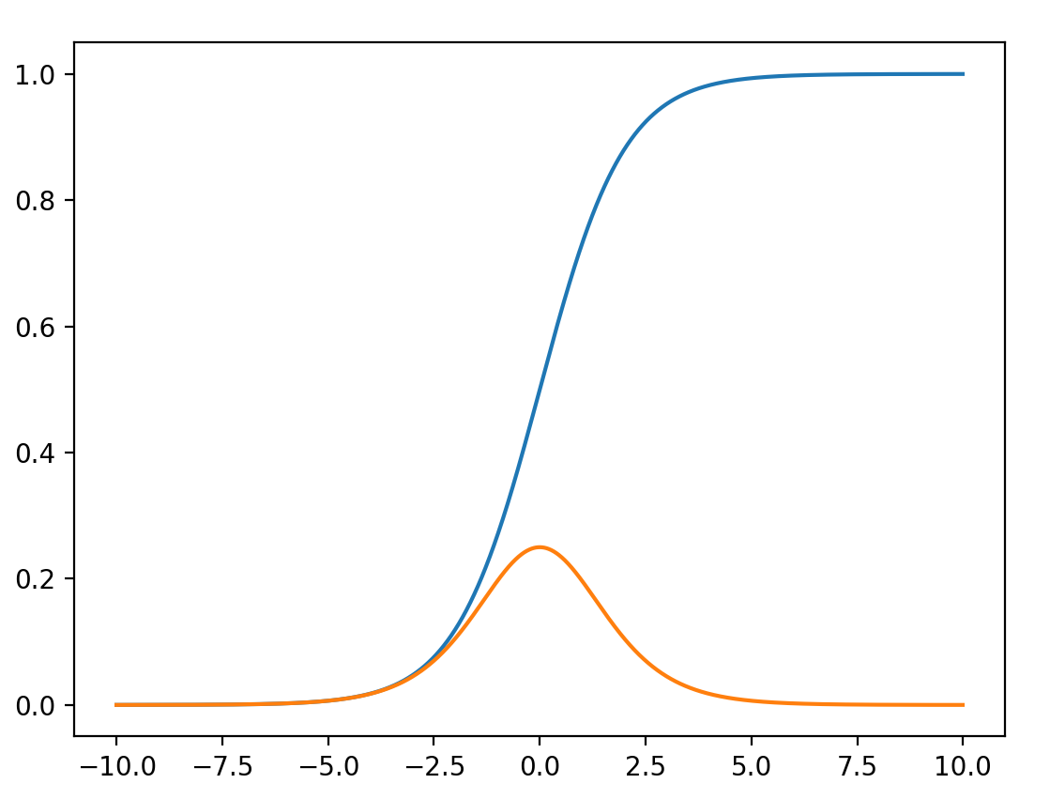
激活函数：Sigmoid（值域、定义域、饱和性）

Slide 24
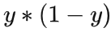
激活函数：Sigmoid（S型生长曲线）
x = np.arange(-10, 10, 0.01)
sigmoid = 1 / (1 + np.e ** (-x))
dsigmoid = sigmoid * (1 - sigmoid)
plt.plot(x, sigmoid)
plt.plot(x, dsigmoid)
plt.show()

Slide 25
Sigmoid函数
优点：
1、将很大范围内的输入特征值压缩到0 -- 1之间，使得在深层网络中可以保持数据幅度不会出现较大的变化；
2、在物理意义上最为接近生物神经元；
3、根据输出范围，该函数适用于将预测概率作为输出的模型；
分类(猫狗识别)、回归

Slide 26
Sigmoid函数
缺点：
1、当输入非常大或非常小的时候，输出基本为常数，即变化非常小，进而导致梯度接近于0；
2、梯度可能会过早消失，进而导致收敛速度较慢。

Slide 27
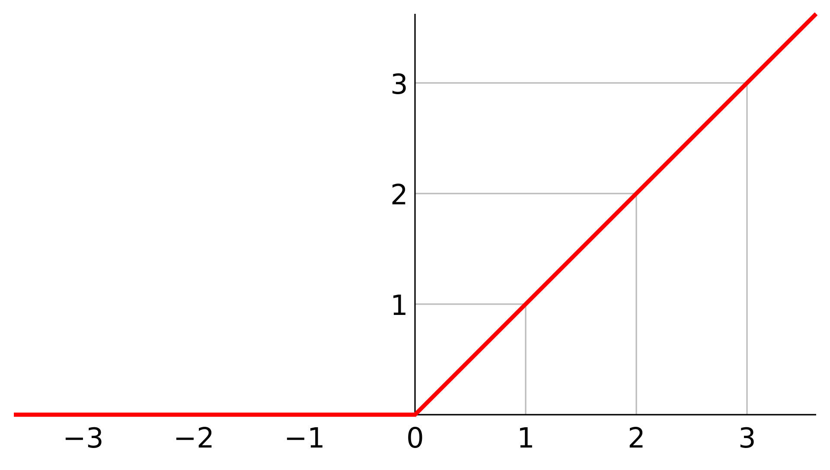
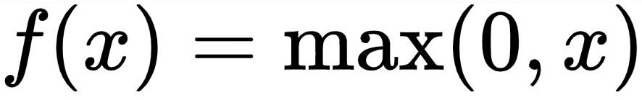
激活函数：ReLu（线性整流函数）
线性整流函数（Rectified Linear Unit, ReLU），在输入大于 0时，直接输出该值；在输入小于等于 0时，输出 0。其作用在于增加神经网络各层之间的非线性关系。

Slide 28
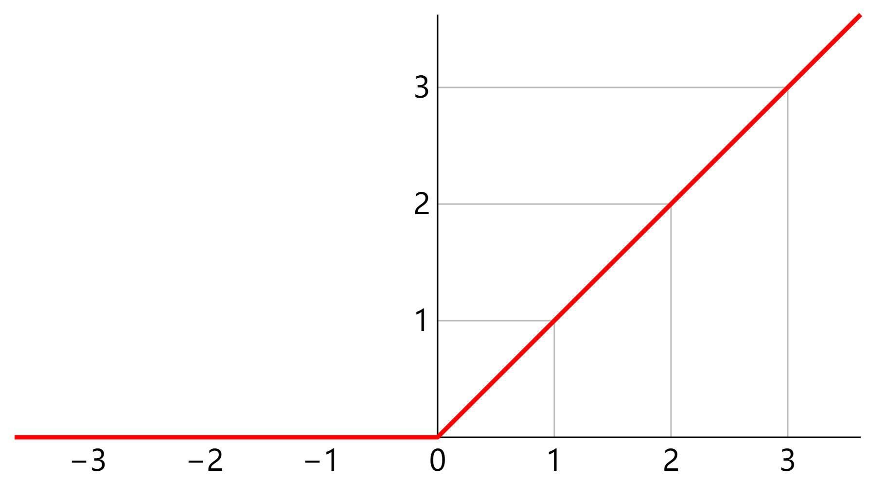
激活函数：ReLu
x = np.arange(-10, 10, 0.1)
y = np.maximum(0, x)
plt.plot(x, y)
plt.show()

Slide 29
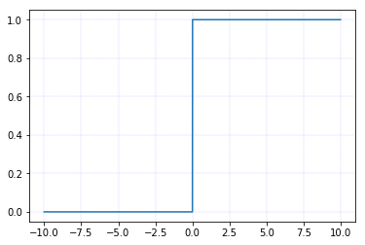
激活函数：ReLu导数

Slide 30
激活函数：ReLu
优点：
1、相较于sigmoid函数以及Tanh函数来看，在输入为正时，Relu函数不存在饱和问题，即解决了梯度消失问题，使得深层网络可训练；
2、计算速度非常快，只需要判断输入是否大于0值；
3、收敛速度远快于sigmoid以及Tanh函数；

Slide 31
激活函数：ReLu
缺点：
1、Relu函数的输出也不是以0为均值的函数；
2、存在Dead Relu Problem，即某些神经元可能永远不会被激活，进而导致相应参数一直得不到更新，产生该问题主要原因包括参数初始化问题以及学习率设置过大问题；
3、当输入为正值，导数为1，在“链式反应”中，不会出现梯度消失，但梯度下降的强度则完全取决于权值的乘积，如此可能会导致梯度爆炸问题。

Slide 32
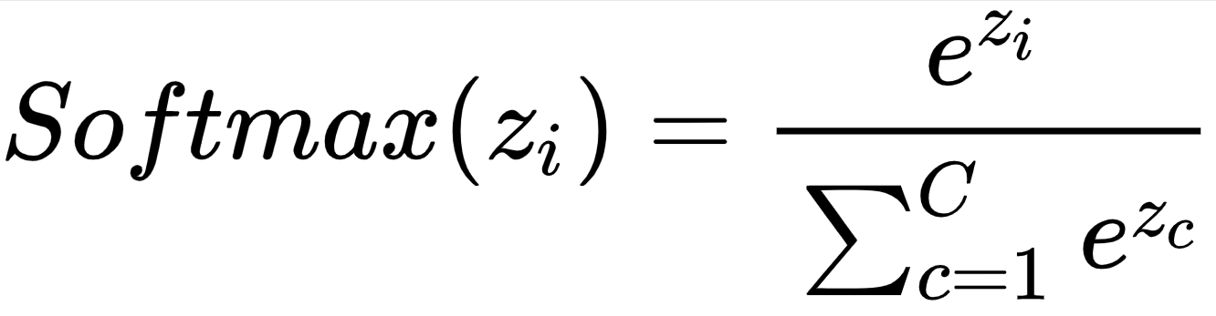
输出函数：Softmax(归一化指数函数)
输出值在[0, 1]，当做概率分布。
np.exp(x) / np.sum(np.exp(x))

Slide 33
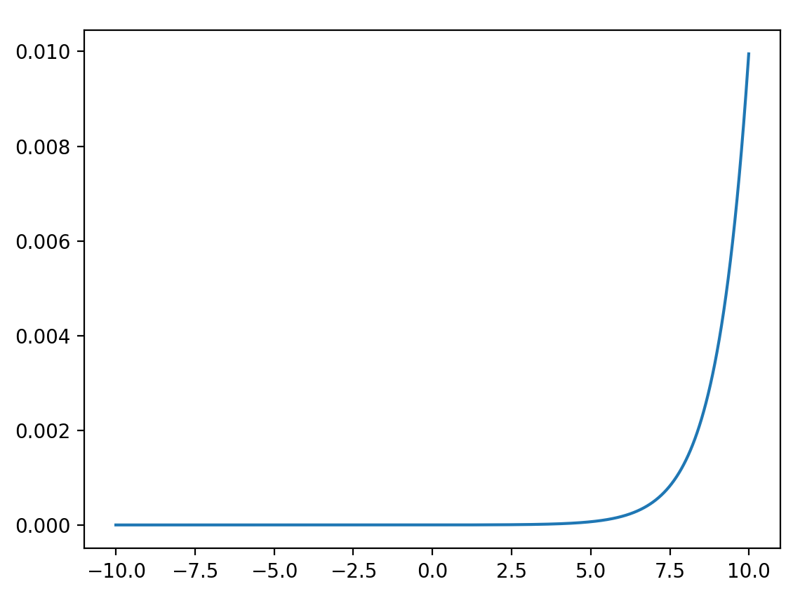
输出函数：Softmax(归一化指数函数)
x = np.arange(-10, 10, 0.01)
y = np.exp(x) / np.sum(np.exp(x))
plt.plot(x, y)
plt.show()

Slide 34
激活函数：tanh（双曲正切）
双曲函数，tanh为双曲正切，由双曲正弦和双曲余弦这两种基本双曲函数推导而来。
x = np.arange(-10, 10, 0.01)
y = np.tanh(x)
plt.plot(x, y)
plt.show()

Slide 35
激活函数：tanh
优点：
1、解决了的Sigmoid函数输出不是0均值的问题；
2、tanh函数的导数取值范围在0 -- 1之间，优于sigmoid函数的0 -- 0.25，一定程度上缓解了梯度消失的问题；
3、tanh函数在原点附近与y = x函数形式相近，当输入的激活值较低时，可以直接进行矩阵运算，训练相对容易；

Slide 36
激活函数：tanh
缺点：
1、与Sigmoid函数类似，梯度消失问题仍然存在；
2、幂运算的问题仍然存在；

Slide 37
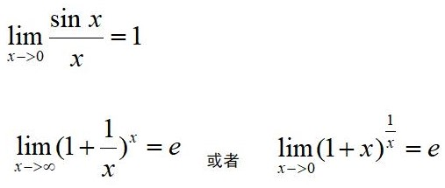
极限
极限是微积分基础概念，指无限靠近而永远不能到达。

Slide 38
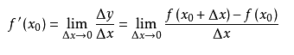
导数
导数：当自变量的增量趋于零时，因变量的增量与自变量的增量之商的极限。用来分析函数的变化率，是曲线的斜率。（单调递增、单调递减）；
二阶导数：是斜率的变化，表现曲线是凹凸性（拐点），是斜率的斜率；
梯度、斜率：导数的几何形态。

Slide 39
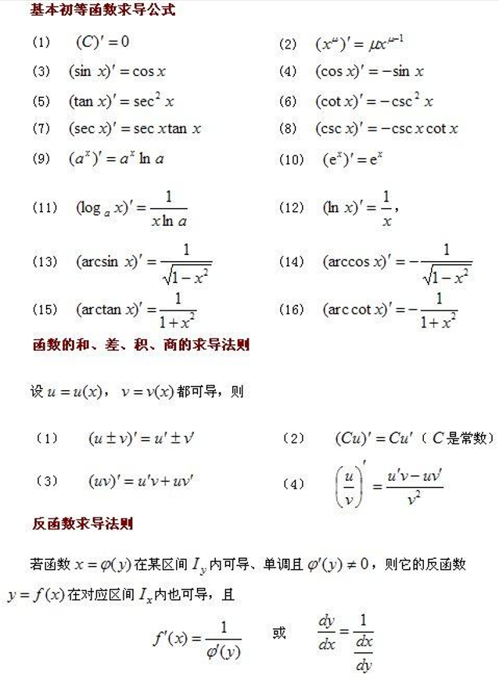
导数表

Slide 40
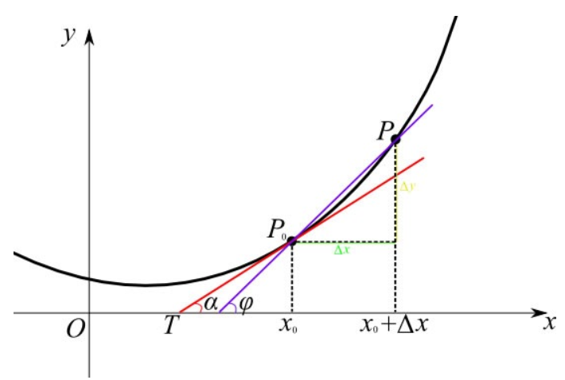
导数
切线
斜率：Δy / Δx

Slide 41
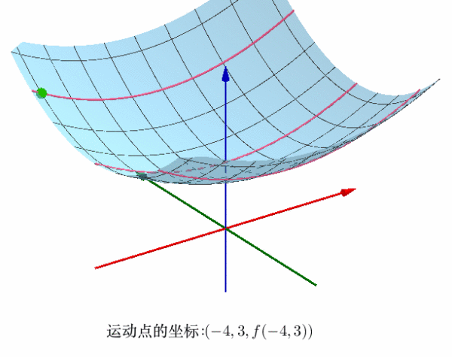
偏导数
一元函数：f(x) = w * x + b ；
二元函数： z = f(x, y) y = w * x + b
对 y 求偏导数，就把其他自变量（x）作为常数，对 y 求导。

Slide 42

梯度下降法

Slide 43
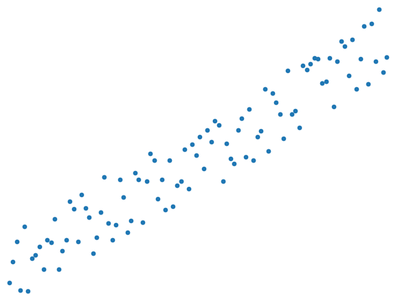
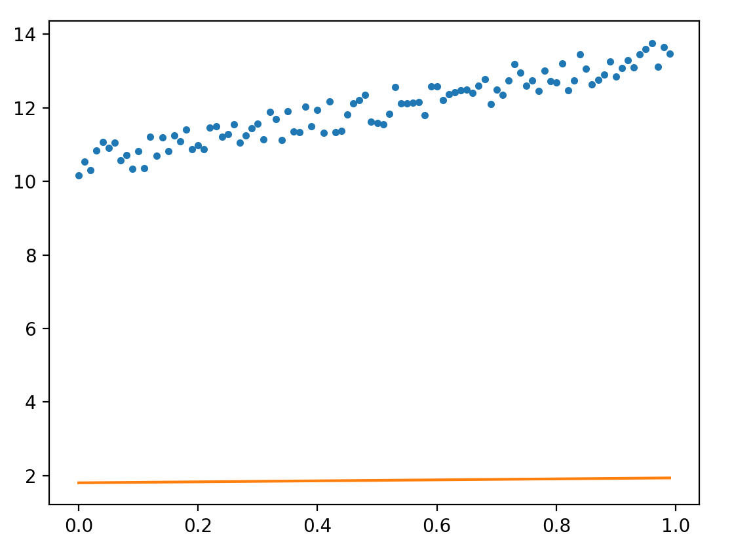
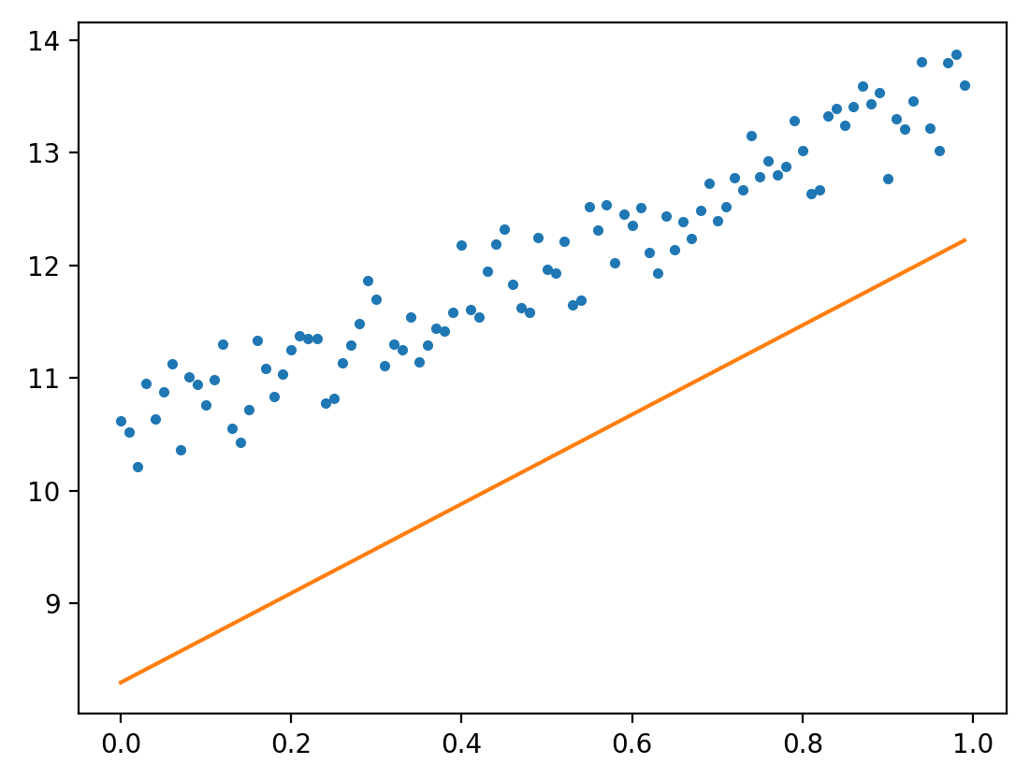
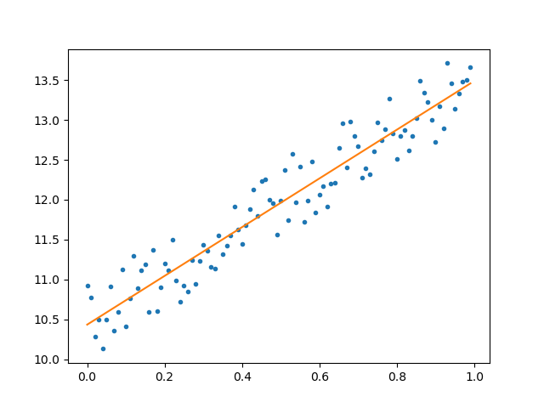
梯度下降法实现线性回归

Slide 44

回归问题
回归问题用于预测一个具体的数值，如预测房价、天气、建议框等，回归模型是指输入变量到输出变量之间的函数。
建议框：(x1, y1, x2, y2)

Slide 45
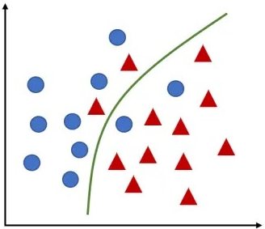
拟合
把平面上一系列的点，用一条光滑的曲线连接起来。拟合的线用函数表示，如果函数是线性（直线），就叫线性拟合或者线性回归，否则（非直线）叫作非线性拟合或者非线性回归。

Slide 46

分类问题
分类（classification）：用函数判断输入数据所属的类别，可以是结果判断（二分类：是/不是），可以是多分类问题。分类问题的输出是离散值（概率），用来指定其属于哪个类别。

Slide 47
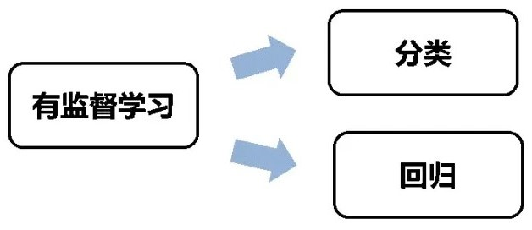
监督学习
模型对数据进行学习，把学习结果与标签（标准答案）作对比。

Slide 48
反向传播（复合函数求导）
反向传播算法，简称BP（即误差反向传播算法）算法，适合于多层神经元网络的一种学习算法，它建立在梯度下降法的基础上。
反向传播算法主要由两个环节(激励传播、权重更新)反复循环迭代，直到网络的对输入的响应达到预定的目标范围为止。

Slide 49
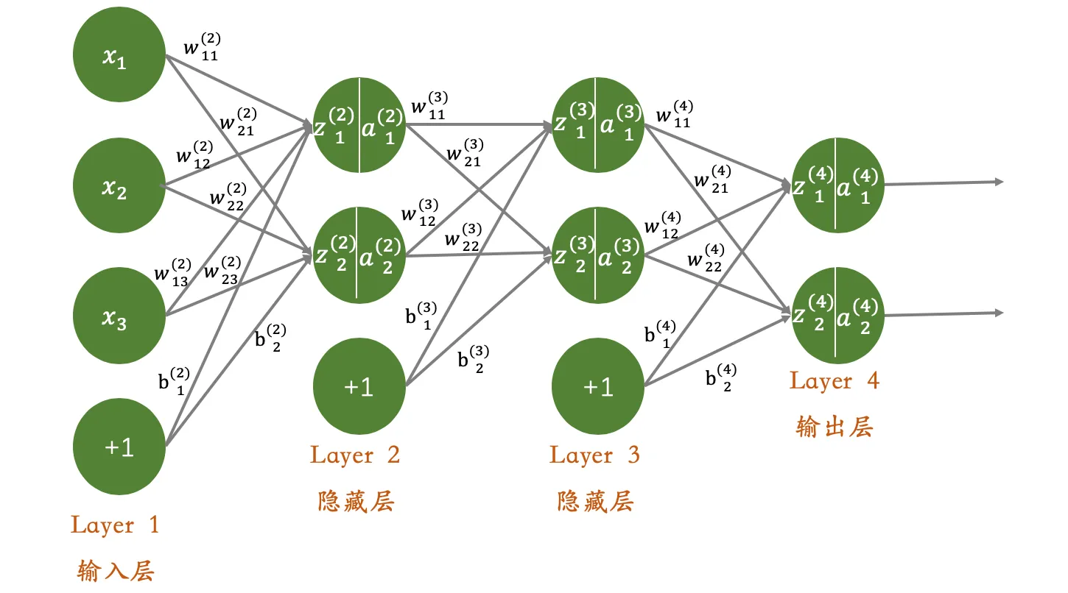
反向传播
正向传播
反向传播

Slide 50
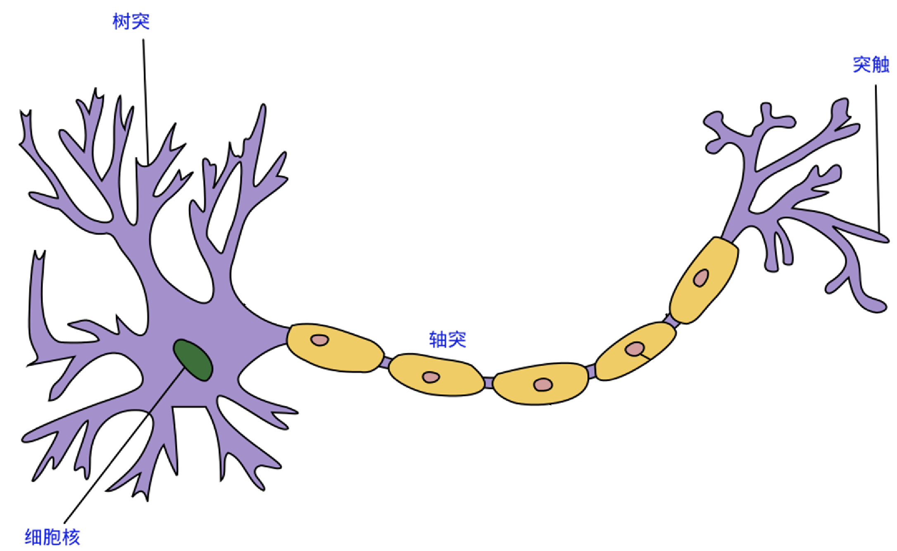
神经元

Slide 51
梯度下降法实现线性回归
import random
import matplotlib.pyplot as plt
# 用梯度下降法，回归 h = xw + b 的权重w、b
# 输入参数x
_x = [i / 100 for i in range(100)]
# 随机数初始化权重 wb，通过计算更新权重。
w = random.random()
b = random.random()
# 输出参数 y = wx + b
# 线性回归到 w = 3，b = 10
_y = [3 * e + 10 + random.random() for e in _x]
while True:
# zip打包成元祖 (_x, _y)
for x, y in zip(_x, _y):
# x固定，当前w、b的值计算出的答案为 h，y是标准答案。
h = x * w + b
# 当前权重(wb)计算的结果和标准答案的损失
# loss = (h - y) ** 2
loss = (x * w + b - y) ** 2
# 对w，b求导数
# 梯度下降法，加 - 号
dw = -2 * (h - y) * x # 对 (x * w + b - y) ** 2 求w偏导，b视为常量
db = -2 * (h - y) * 1 # 对 (x * w + b - y) ** 2 求b偏导，w视为常量
# 权值更新(学习率 = 0.01 * 导数)
w = w + 0.01 * dw
b = b + 0.01 * db
print("w:", w, "\tb:", b)
plt.ion() # 开始交互模式
plt.cla() # 清屏
plt.plot(_x, _y, ".")
# 权值更新后的回归线
v = [w * e + b for e in _x]
plt.plot(_x, v)
plt.pause(0.01)
# plt.ioff() # 关闭交互模式
plt.show()

Slide 52


真术
相成
问题交流

